Slide 1
সবাইকে স্বাগতম

Slide 2
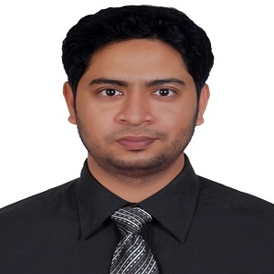
শিক্ষক পরিচিতি
মুহাম্মদ মাহমুদুল হক
সহকারী শিক্ষক
উত্তর মগনামা সরকারি প্রাথমিক বিদ্যালয়।
পেকুয়া ,কক্সবাজার।

Slide 3
পাঠ পরিচিতি
শ্রেণি -৪র্থ
বিষয়- গণিত
পাঠেরভ বিষয়বস্তু – কোণের ধারণা
সময় – ৪০ মিনিট
তারিখ-

Slide 4
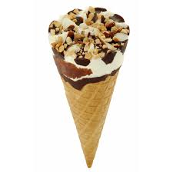
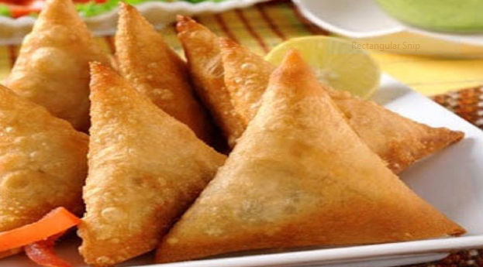
এসো আমরা কিছু ছবি দেখি
কোণ আইসক্রিম
১ টি কোণ
চমুচা
৩ টি কোণ

Slide 5
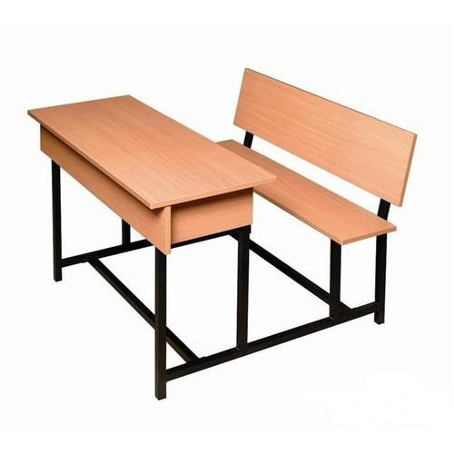
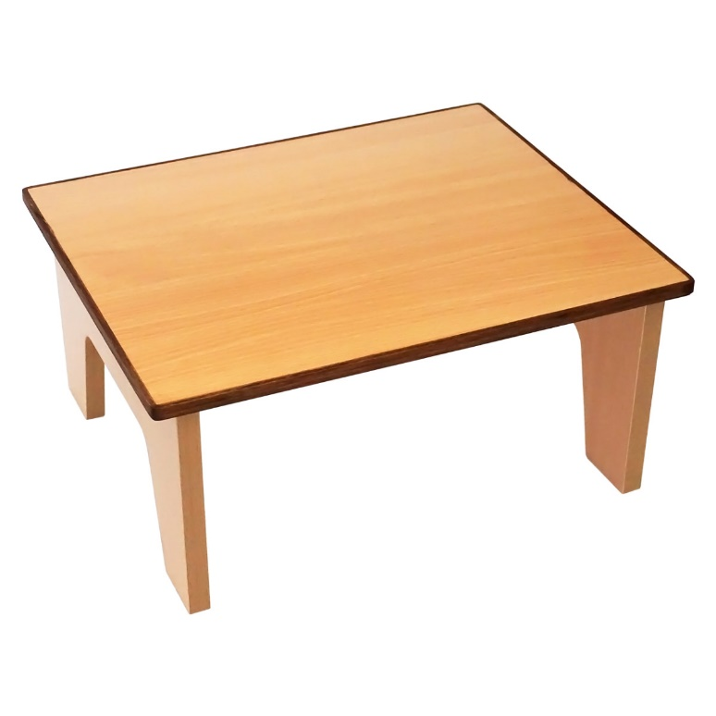
তোমাদের ক্লাসের টেবিল ও ব্রেঞ্চ
উপরের লাল চিহ্নগুলো মনেযোগ দিয়ে দেখো

Slide 6
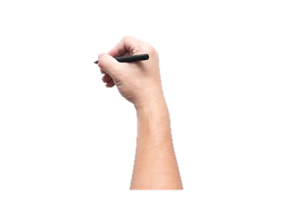
আজকের পাঠ
কোণ

Slide 7
শিখন ফল
২৮.২.১ কোণ কি তা বলতে ও শনাক্ত করতে পারবে।
২৮.২.২ চাঁদা ব্যবহার করে কোণ আঁকতে পারবে।

Slide 8
তাহলে কোণ কাকে বলে?
দুইটি রেখার মিলিত বিন্দু (শীর্ষ বিন্দু ) থেকে যে আকৃতি তৈরি হয় তাকে কোন বলে।
কোণ
শীর্ষ বিন্দু

Slide 9
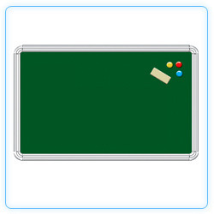
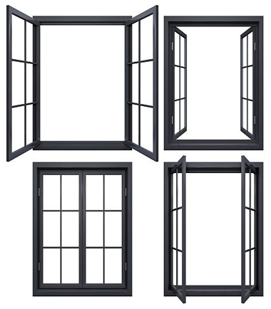
চলো এবার আমরা শ্রেণি কক্ষে কিছু কোণ খুজে বের করি

Slide 10
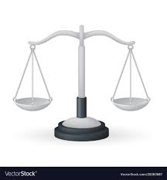
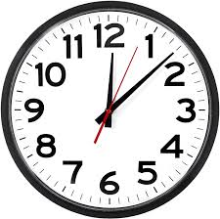
তেমনই
কোণ ও পরিমাপ করা হয়
ওজন যেমন পরিমাপ করা হয়
দৈঘ্য যেমন পরিমাপ করা হয়
সময় যেমন পরিমাপ করা হয়

Slide 11
কোণ পরিমাপের একক হচ্ছে ডিগ্রি (০) ।
কোণের আকৃতিই কোণের পরিমাপ নির্ণয় করা হয়।

Slide 12
ক
খ
রেখা বড় হলেই কোণ বড় হয় না ।
লালচিহ্ন যুক্ত কোণ যত বড় হবে সে কোণটি বড়।
তাহলে এখানে (খ) কোণটি বড়।
তোমাদের কি মনে হচ্ছে ,এই দুইটি কোণের মধ্যে কোন কোণটি বড় ?

Slide 13
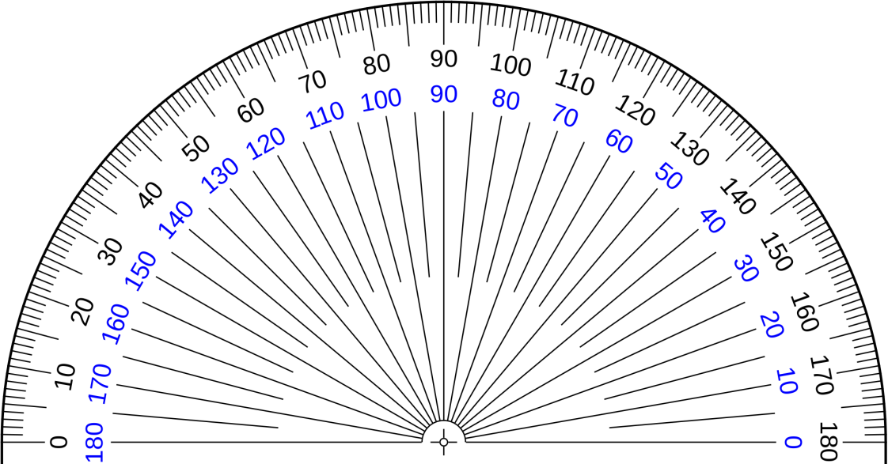
তাহলে চলো আমরা কোণ কিভাবে পরিমাপ করে দেখে নেই-
এর কেন্দ্র হলো ৯০$°$
জ্যামেতিক চাঁদা দিয়ে কোণ পরিমাপ করা হয় ।
এর আকৃতিটা অর্ধ-বৃত্তাকার
এখানে ০ ডিগ্রী থেকে ১৮০ ডিগ্রী পযন্ত দাগ কাটা আছে

Slide 14
১$°$ কোণ
১$°$ কোণ

Slide 15
আমরা চাঁদা দিয়ে কোণ মেপে দেখি
রেখাটি যে ডিগ্রীতে মিলবে সেটাই হবে কোণের পরিমাপ
রেখাটি শূন্য রেখার সাথে মিলিয়ে রাখব।
তাহলে এর কোণ হচ্ছে ৯০$°$

Slide 16
এবার তোমাদের বইয়ের ৪৮ পৃষ্ঠা খোলে কোণ গুলো মেপে দেখবে

Slide 17
বাড়ির কাজ
১৩০$°$ , ৫০$°$ ডিগ্রী কোণ এঁকে আনবে।

Slide 18
ধন্যবাদ সবাইকে

